Slide 1

文本分类与情感分析—基于特朗普推特数据的机器学习实践

Slide 2
目录
项目介绍及原理
算法及表现
相关性分析

Slide 3

01项目介绍
主题：特朗普的“反中国”推特与中美贸易
中美贸易：美国对中国进口的月度贸易数据（UN Comtrade）
特朗普“反中国”推特
与中国相关的推文
“反中国”推文
China
手工对3000条子样本进行标记
Sentiment
词云

Slide 4
NLTK-Natural Language Toolkit
01原理
Python自然语言处理领域中最流行的一款工具包;
最初由宾夕法尼亚大学的计算机科学系，由Steven Bird、Ewan Klein和Edward Loper三位教授和研究员共同开发;
可以用来完成各种自然语言处理的任务，包括词汇处理、文本分类、分词、语言标准化等。

Slide 5
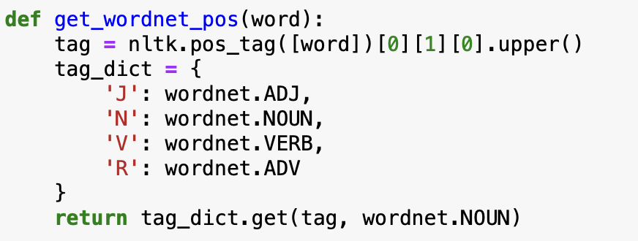
NLTK-Wordnet
01原理
Wordnet可以用来标注词性：
分成名词、动词、形容词、副词。

Slide 6
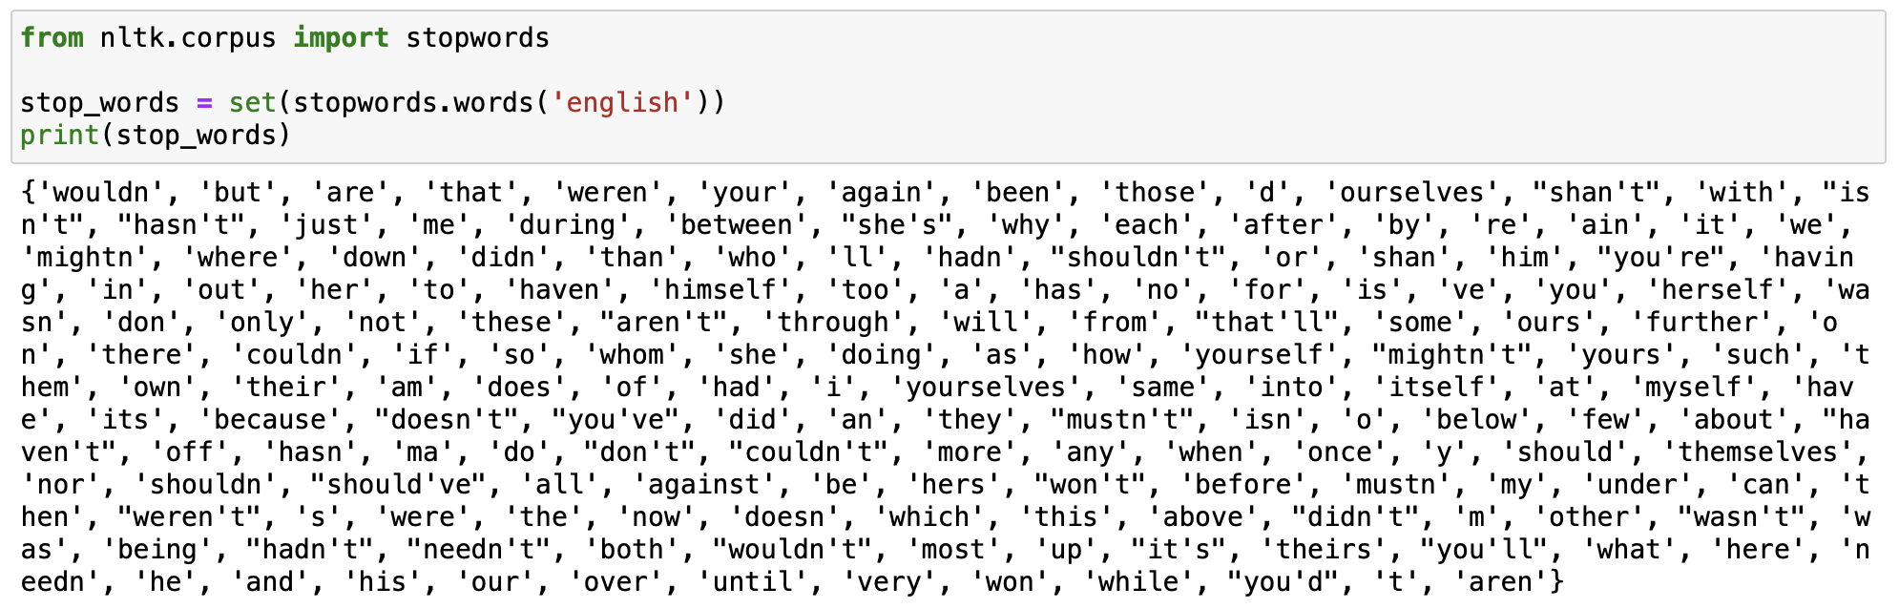
NLTK-Stopwords
01原理
停用词在文本中被视为噪音。文本可能包含停用词，例如is，am，are，this，a，an，the等。

Slide 7
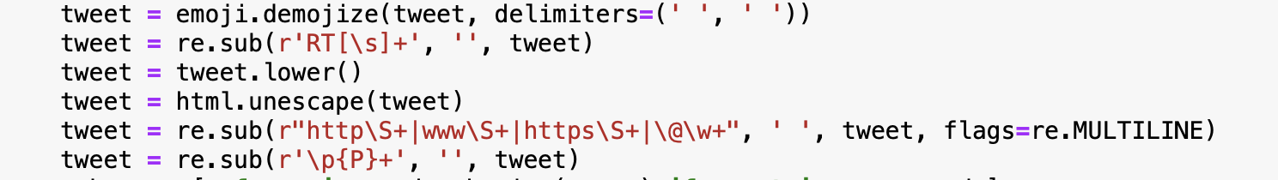
NLTK-Cleaning
01原理
数据清洗可以去除文本中的噪声和不必要的信息，使文本更加干净并提高后续处理的效率。
常见的数据清洗方法包括去除HTML标签、特殊字符、标点符号、数字等。

Slide 8
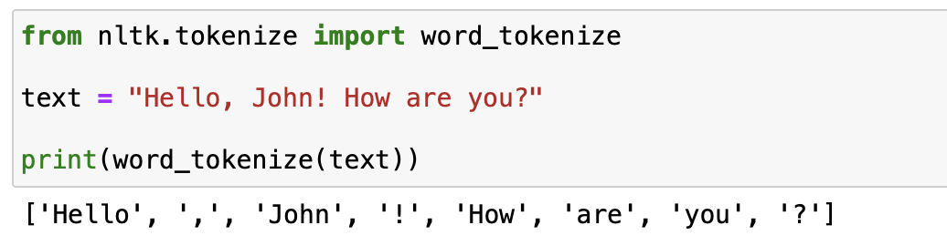
NLTK-Tokenize
01原理
把每个词、标点符号分开，变成一个个token

Slide 9
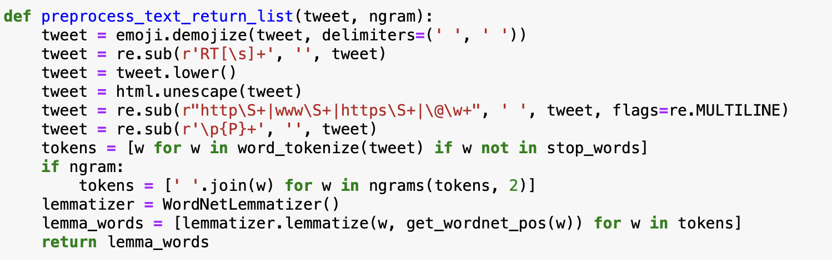
NLTK-Lemmatize
01原理
词形还原是把单词还原成本身的形式：
比如将cars还原成car，把ate还原成eat，把handling
还原成handle

Slide 10
NLTK-Ngrams
01原理
N-gram模型是指使用一个长度为N的滑动窗口获取句子中的N个词，以此来提高语言模型准确度；
使用N-gram模型时，通常只考虑前N-1个词对当前词出现的影响。常见的N-gram模型有Bigram和Trigram；
具体情况具体分析。

Slide 11
TfidfVectorizer
01原理
TfidfVectorizer可以把原始文本转化为TF-IDF的特征矩阵，从而为后续的文本相似度计算、文本搜索排序等一系列应用奠定基础；
单词的TF-IDF值描述该词对文档的重要性，值越大，越重要；
TF: Term Frequencty，即词频（单词出现的频率），一个单词在文档中出现的次数，次数越多，越重要；
IDF: Inverse Document Frequency，即逆向文档词频，衡量一个单词在文档中的区分度。一个单词出现的文档数越少，这个单词对该文档就越重要，就能通过该词区分文档。

Slide 12
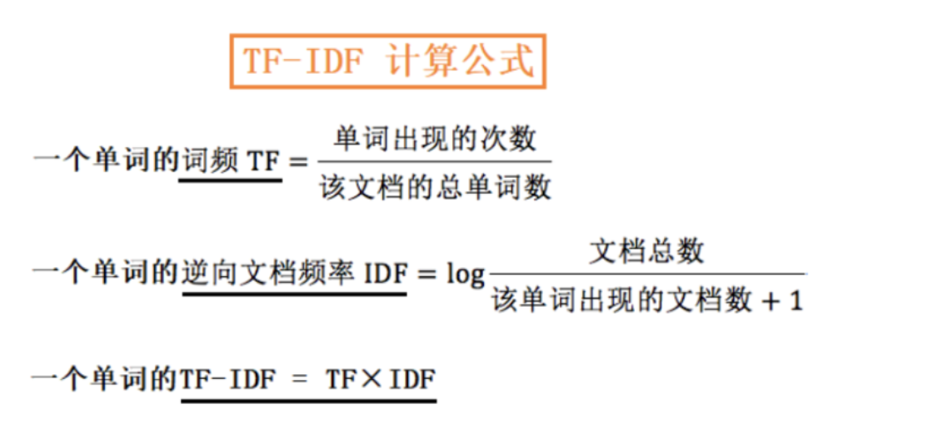
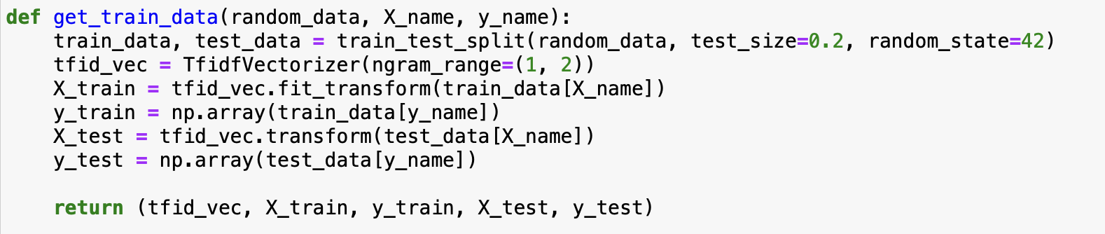
TfidfVectorizer
01原理

Slide 13
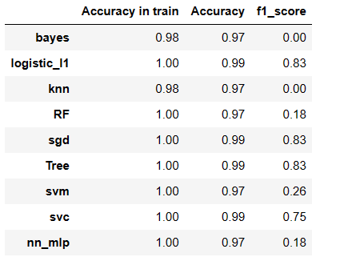
02算法及表现
算法分类结果-和中国有关
为什么采用f1-score?
属于二分类问题，同时与中国相关的类别数很少但很重要，使用cross entropy可能忽略，同时F1-score可以看到召回率
算法表现问题
RF输给了Tree？
SVM采用线性的效果为什么更好？
最后选择logistic_l1，C=100

Slide 14
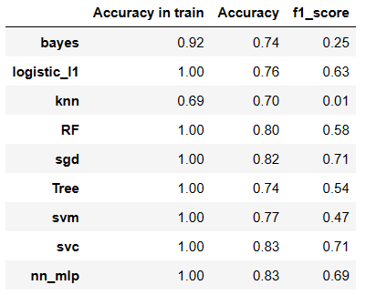
02算法及表现
算法分类结果-和负面情绪有关
算法表现问题
线性模型一骑绝尘？

Slide 15
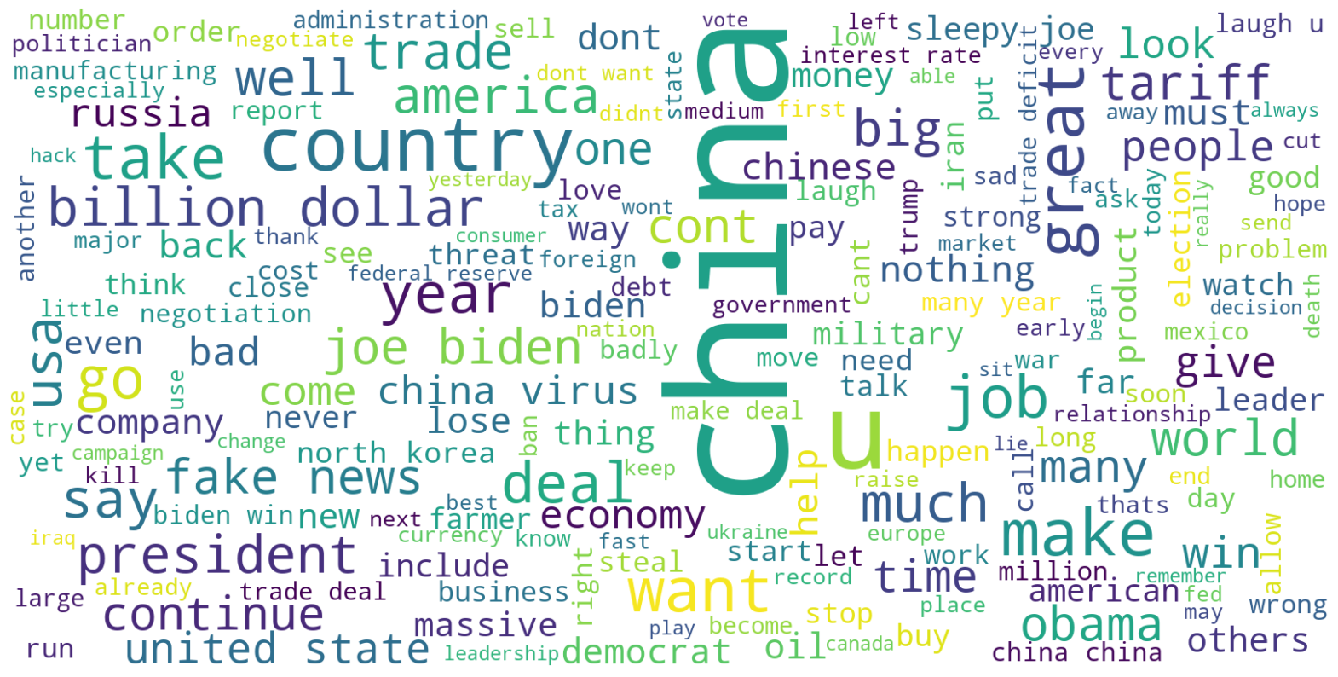
02算法及表现

Slide 16
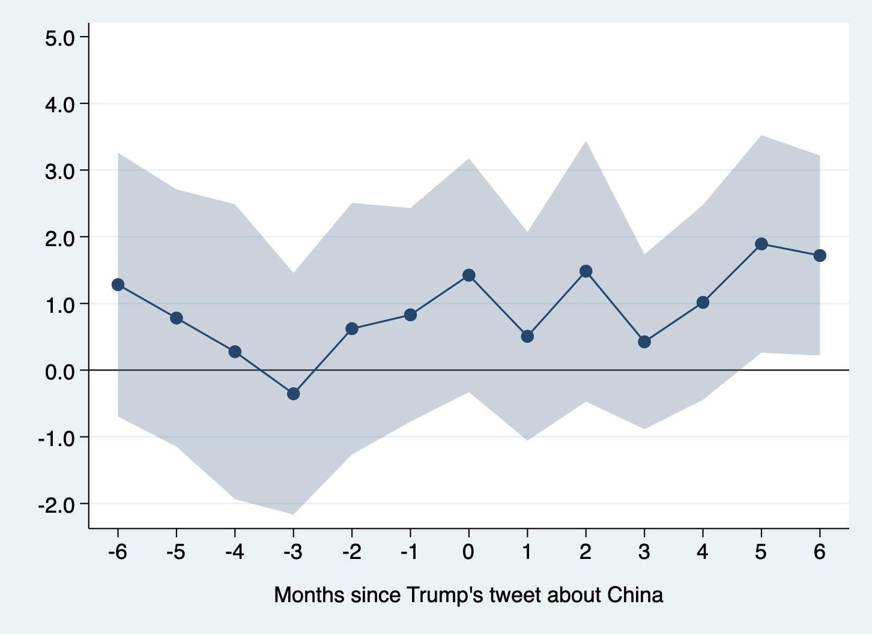
03相关性分析
Event Study

Slide 17
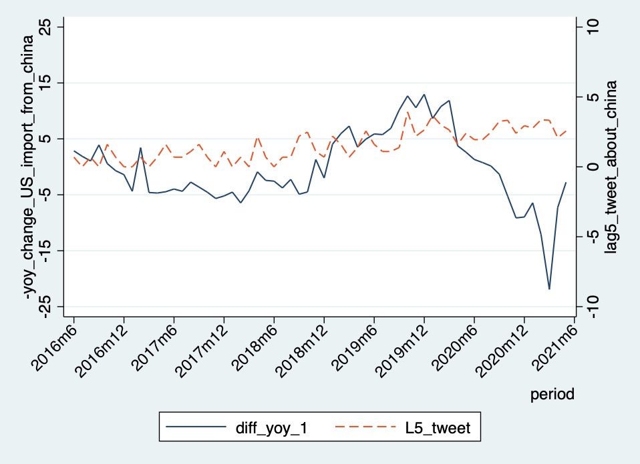
03相关性分析
回归结果

Slide 18

谢 谢！
Thank You

